Slide 1
আজকের ক্লাসে সবাইকে

Slide 2
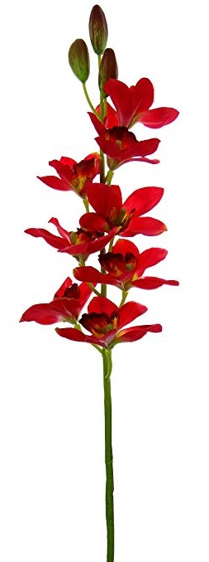
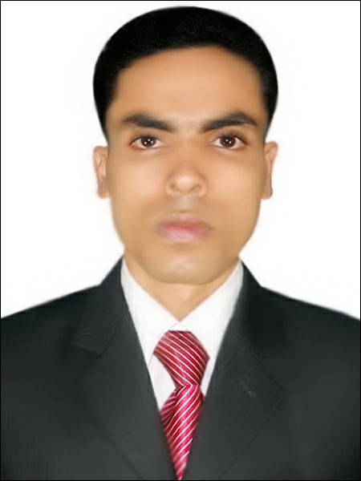
শিক্ষক পরিচিতি
মো.খলিলুর রহমান
সহকারী শিক্ষক
বাগমারা উচ্চ বিদ্যালয়
লালমাই,কুমিল্লা।
মোবাইল-০১৭১০৩৪০২২৬
E-mail, khalil1062590@gmail.com

Slide 3
পাঠ পরিচিতি
শ্রেণি : ষষ্ঠ
বিষয় : বাংলা ১ম পত্র
কবিতা
সময়ঃ ৫০ মিনিট

Slide 4
সুখি পরিবার
আনন্দ-উল্লাস

Slide 5
আজকের পাঠ-
সুখ
কামিনী রায়

Slide 6
এই পাঠ শেষে শিক্ষার্থীরা...
কবি পরিচিতি উল্লেখ করতে পারবে;
কবিতাটি শুদ্ধ উচ্চারণে পড়তে পারবে;
নতুন শব্দগুলোর অর্থসহ বাক্য গঠন করতে পারবে;
আত্মকেন্দ্রিকতা ও স্বার্থপরতা ত্যাগ করে কিভাবে সুখী হওয়া যায় তা ব্যাখ্যা করতে পারবে।
শিখনফল

Slide 7
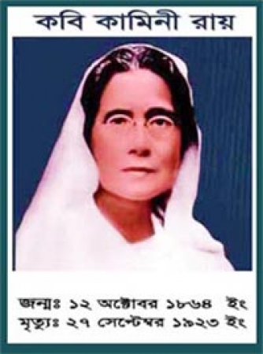
মাত্র পনের বছর বয়সে তিনি “আলো ছায়া” কাব্যগ্রন্থ রচনা করেন।
সাহিত্যসাধনার স্বীকৃতি হিসেবে তিনি কলকাতা বিশ্ববিদ্যালয়ের ‘জগত্তারিণী পদকে’সম্মানিত হন।

Slide 8
গ্রন্থ
জীবনপথে
নির্মাল্য
দীপ ও ধূপ
অশোক সংগীত

Slide 9
একক কাজ
কবির জন্মসাল,জন্মস্থান,মৃত্যুসাল ও গ্রেন্থসমূহের নাম লেখ।
29 September 2020

Slide 10
সরব পাঠ

Slide 11
আদর্শ পাঠ

Slide 12
এসো আজকের পাঠের নতুন শব্দার্থসমূহ শিখে নেই
ছিন্ন
ছেঁড়া।
বিষাদময়
দুঃখময়।
বীণে
বাদ্যযন্ত্র বিশেষের মাধ্যমে।

Slide 13
নরে
মানুষকে।
সমর
লড়াই,রণ।
অবনী
পৃথিবী,ধরা।

Slide 14
জোড়ায় কাজ
নিচের শব্দগুলোর অর্থ লেখ ও বাক্য তৈরি কর – নরে,বীণে,ছিন্ন অবনী, সমর ।

Slide 15
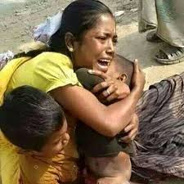
নাই কিরে সুখ? নাই কিরে সুখ?-
এ ধরা কি শুধু বিষাদময়?

Slide 16
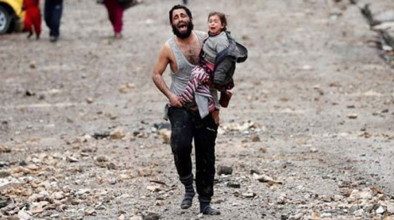
যাতনে জ্বলিয়া কাঁদিয়া মরিতে
কেবলি কি নর জনম লয়?-

Slide 17
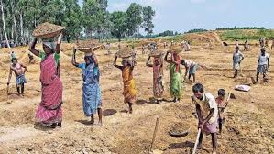
কার্যক্ষেত্র ঐ প্রশস্থ পড়িয়া
সমর-অঙ্গন সংসার এই
29 September 2020

Slide 18
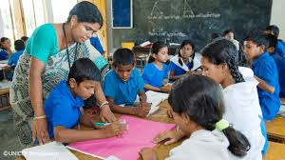
দলগত কাজ
কে,কী করে সুখী হয়-এ বিষয়ে তোমার সহপাঠীদের মতামত নিয়ে একটি অনুচ্ছেদ লেখ।
29 September 2020

Slide 19
মূল্যায়ন
সংসারকে কবি কী বলেছেন?
কবি কামিনী রায় এর মৃত্যু কত সালে
অবনী শব্দের অর্থ কী?
কে সুখ লাভ করবে?
নরে শব্দের অর্থ কী?

Slide 20
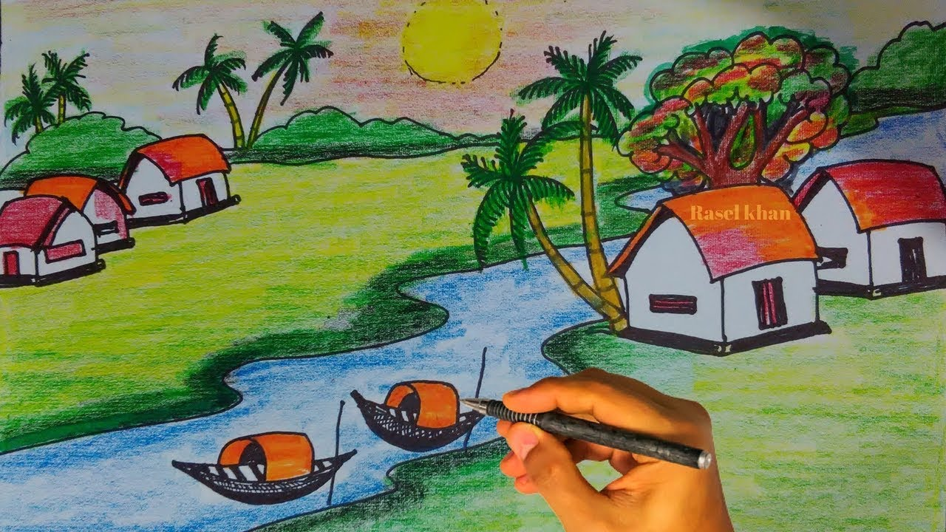
বাড়ির কাজ
সুখ বিষয়ে ছড়া,কবিতা,গল্প,প্রবন্ধ লিখে একটি বিষয়ভিত্তিক দেয়াল পত্রিকা তৈরি কর।

Slide 21
সবাইকে ধন্যবাদ

